Slide 1
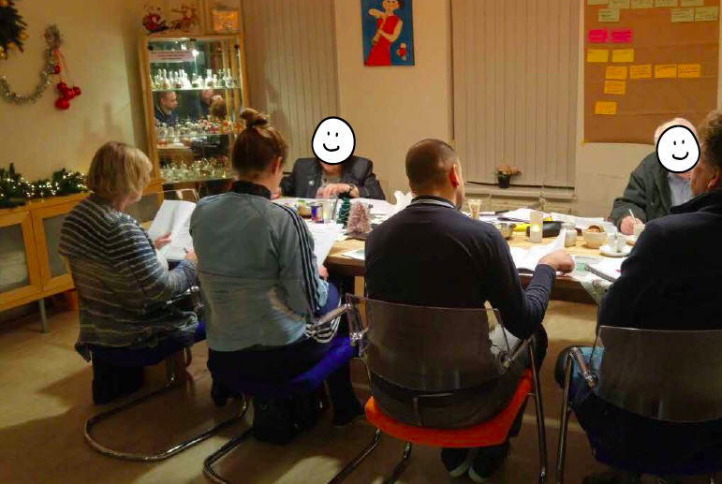
Co-creatie workshop communicatie: een werksessie met verschillende bewoners om samen al het ontwikkelde communicatiemateriaal te beoordelen en aan te vullen. Is de tekst begrijpelijk? Worden verhalen gebruikt die aanspreken? Welke beelden vertellen een duidelijk verhaal? Op basis van alle input wordt het communicatiemateriaal aangepast en zo ontwikkelt dat goed aangesloten wordt bij de bewoners in de wijk.

